Slide 1
Persen

Slide 2
Inhoud
Hogedrukpers
Grootpakpers

Slide 3
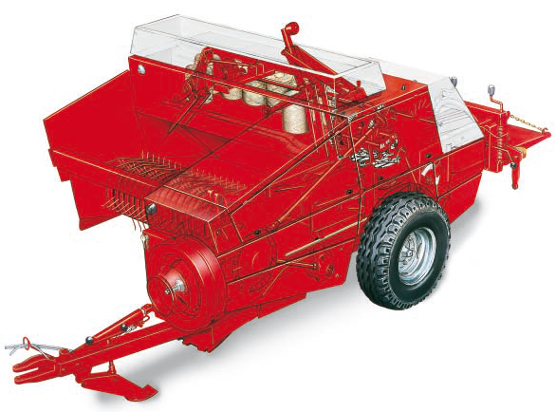
Hogedrukpers
Baalhoogte: 30 - 40 cm
Baalbreedte: 40 – 50 cm
Baallengte: 50 – 120 cm
Maten zijn afhankelijk van de afmetingen van de perskamer

Slide 4
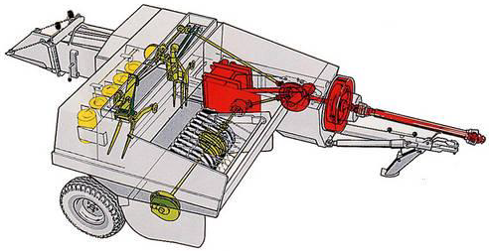
Productstroom
● Opraper of pick-up
● Dwarsinvoer
● Perskamer
● Perswagen
● Knoopsysteem
● Glijgoot

Slide 5
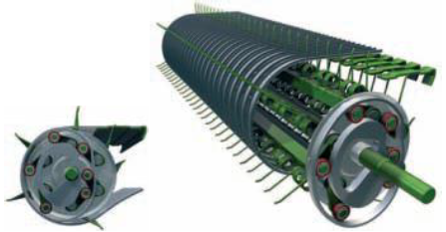
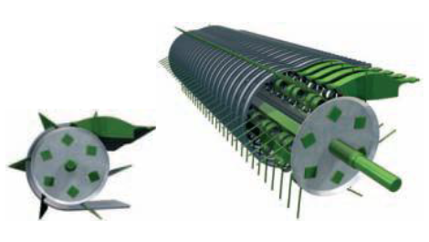
Opraper of Pick-up
Met of zonder curve-baan

Slide 6
Dwarsinvoer
Invoervorken
De afstelling ten opzichte van de perswagen is uiterst belangrijk
overbelasting beveiliging:
De invoervork kan wijken bij ontstaan van een te grote belasting op de invoervork

Slide 7
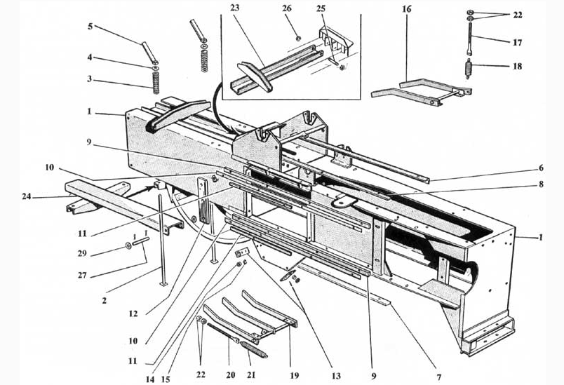
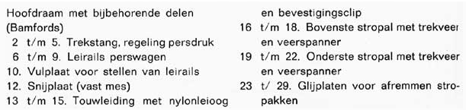
Perskamer
Gewasremplaten / glijplaten

Slide 8
Perswagen
Vergelijken met de zuiger in een motor
80 – 100 slagen per minuut
gelagerde rollen
speling van de perswagen in de perskamer is afstelbaar
LET OP bij het afstellen dat:
mes van de perswagen en het vaste mes elkaar niet mogen raken
Belangrijke afstellingen en controles zijn.
● Perswagen afstelling t.o.v. de dwarsinvoer: invoer alleen als de perswagen aan het begin staat
● Perswagen afstelling t.o.v. de naalden en knoperas: als de naalden naar boven naar de knoper gaan dan moet de perswagen op
het einde staan
Perswagen

Slide 9
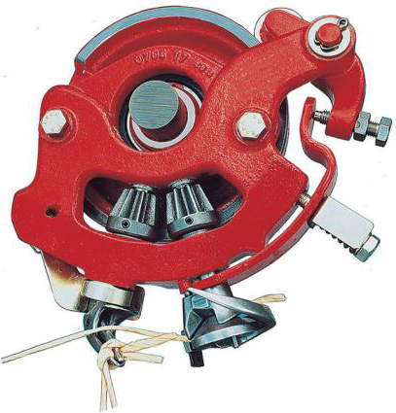
Knoopsysteem
2 knoopsystemen:
Enkel knoopsysteem
Dubbel knoopsysteem

Slide 10
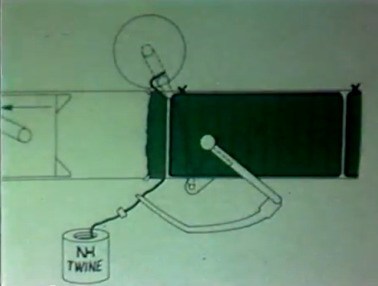
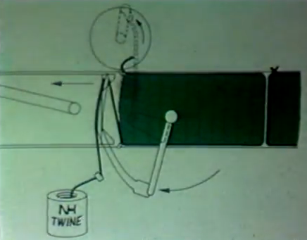
Enkel knoopsysteem

Slide 11

Enkel knoopsysteem

Slide 12
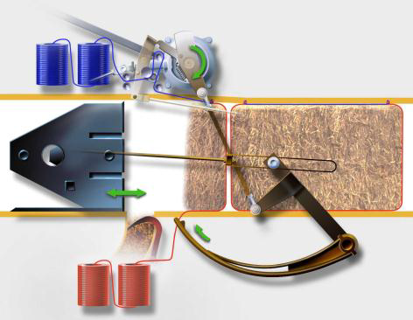
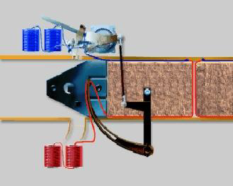
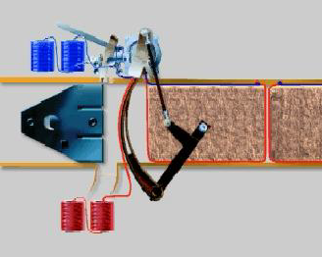
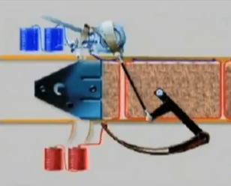
Dubbel knoopsysteem
Touw wordt aan gevoerd vanaf de onderzijde via de naalden en vanaf de bovenzijde. Er is sprake van een boventouw en een ondertouw.
Tijdens het vormen van de baal is er geen touw in de knoper aanwezig.
De naalden komen omhoog beschermd door de perswagen.
Met de eerste knoop wordt de gereed geperste baal dicht geknoopt.
Als de naalden teruggaan wordt de tweede knoop gevormd.
Met de tweede knoop worden het boven en ondertouw aan elkaar geknoopt.

Slide 13
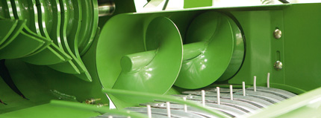
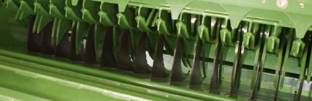
Invoer en snij inrichting
Pick-up breder dan invoer daarom vijzels aan de zijkant
Afstand van de tanden tot de grond ca. 20 – 30 mm.
Messen aantal is in te stellen
De snijlengte wordt bepaald door het aantal gebruikte
messen
Messen beveiligd tegen ongewone voorwerpen.

Slide 14
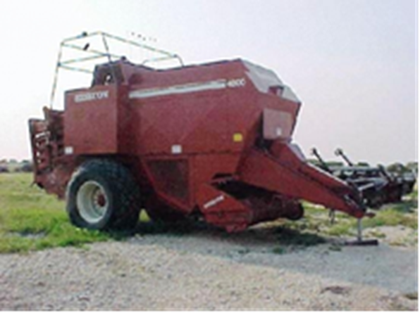
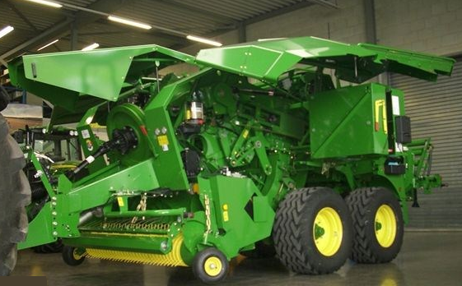
Grootpakpers
De eerste grootpakpers gemaakt in Amerika in 1978
Merk: Hesston
Daarna ook andere fabrikanten:
Krone
New-Holland
Case
John-Deere

Slide 15
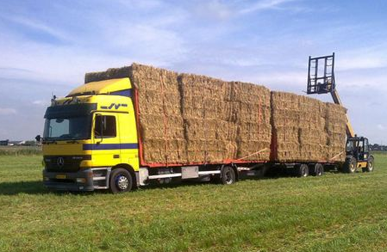
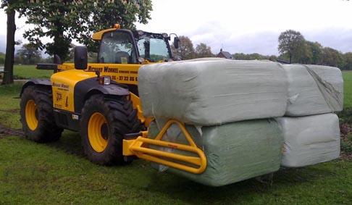
Grootpakpers
Waarom?
betere transport
mogelijkheden van de gewassen

Slide 16
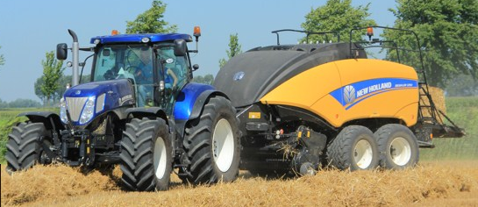
Grootpakpers
Verschillen:
Met of zonder voorperskamer
wijze van vulling van voorperskamer naar hoofdperskamer
wijze van gewas doorvoer van voorperskamer naar hoofdperskamer
verschillende knoopsystemen en aantal knopers toegepast
verschillen in pak afmetingen

Slide 17
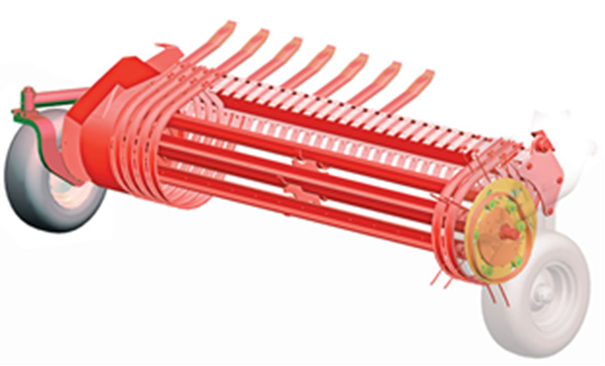
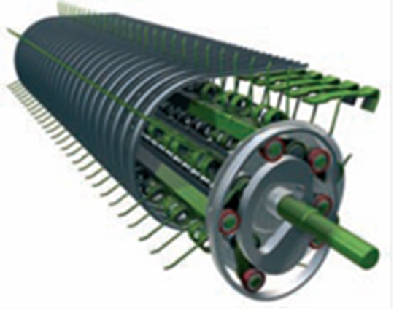
Grootpakpers
Opraper / pick-up
Afstelling Opraper / pick-up

Slide 18
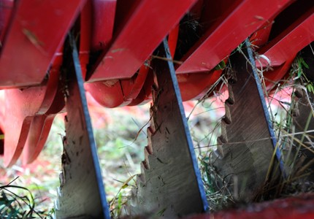
Grootpakpers
Invoersysteem met invoerrotor:
Regelmatige en gedwongen invoer van het gewas naar de messen

Slide 19
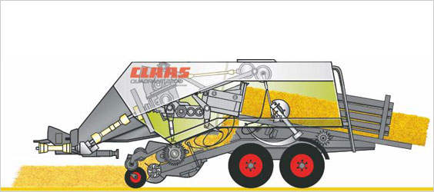
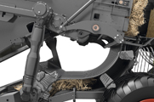
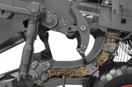
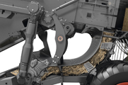
Grootpakpers
Geen voorperskamer
Voorperskamer:
Om een voorverdichting te verkrijgen
Bij voldoende vulling wordt het gewas doorgevoerd naar de hoofdperskamer

Slide 20
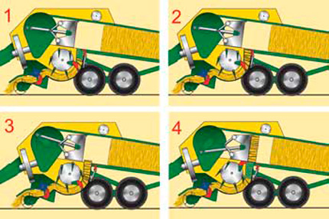
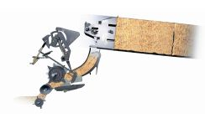
Grootpakpers
Doorvoer naar hoofdperskamer:
Lagenvormer
1 en 2 voorperskamer dicht
5 x vingers en 1 x doorvoervinger
Vingers en doorvoervinger aparte curvebaan
3 en 4 voorperskamer gaat open
Curvebaan doorvoervinger verdraait zich en voert het gewas in
Doorvoervork
BB 9000 How it works - Stuffer - YouTube

Slide 21
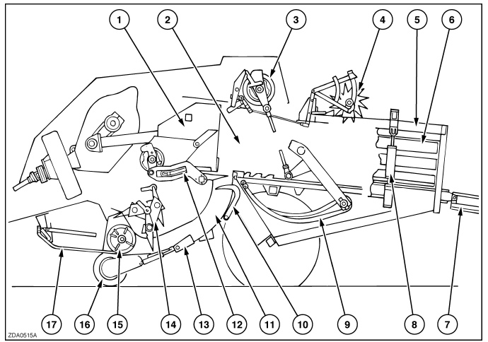
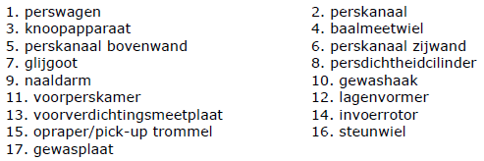
grootpakpers

Slide 22
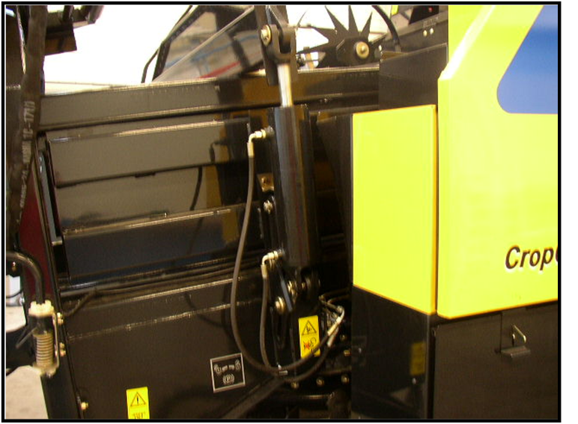
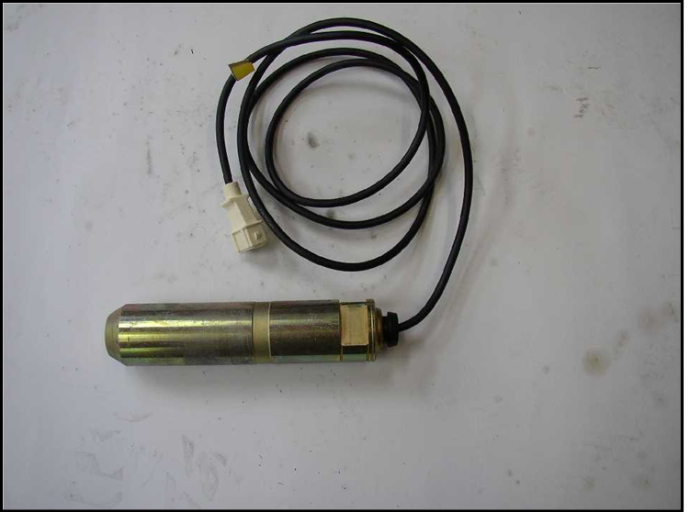
Grootpakpers
Persdichtheid
Men meet via de krachtmeetpen (New Holland ) de weerstand die de perswagen ondervindt tijdens de compressieslag of persslag. Hoe groter de gewenste persdichtheid, des te groter de belasting van de krachtmeetpen.

Slide 23
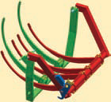
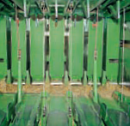
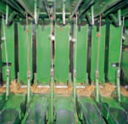
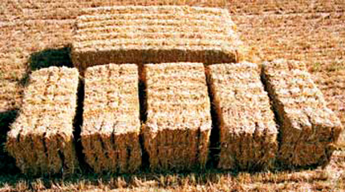
Grootpakpers
Multibale

Slide 24
Grootpakpers
Tijdens transport het vliegwiel blokkeren. (piepsignaal)
Pers moet horizontaal staan
Juiste oliesysteem selecteren
Bij achteruit rijden pick-up heffen

Slide 25
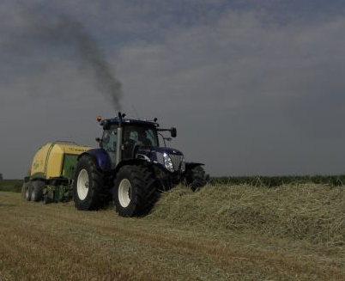
Rijsnelheid
afhankelijk van de
volgende factoren:
– Soort te persen materiaal
– Vochtigheid van te persen materiaal
– Zwaddikte
– Bodemgesteldheid
• Adviessnelheid normaal: 5 - 12 km/h

Slide 26
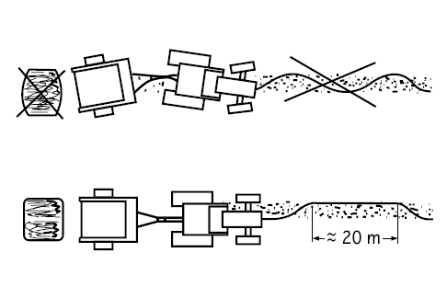
Swad
optimale zwadbreedte:
zo breed is als de perskamer
Wisselend links en rechts rijden voor betere vulling van de perskamer

